Slide 1
More Važnost Jadranskog mora za Republiku Hrvatsku
Ključni pojmovi:
Jadransko more
turizam
pomorstvo
brodogradnja
ribarstvo.

Slide 2
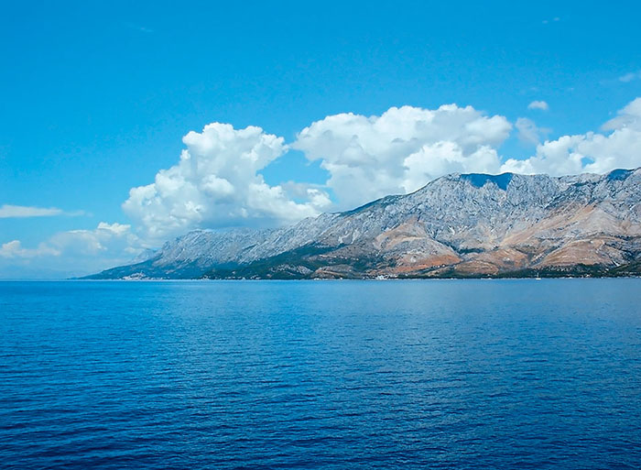
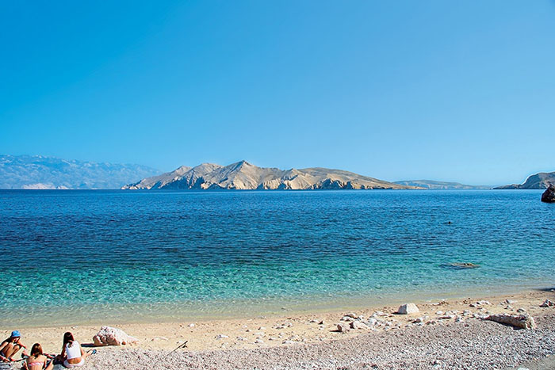
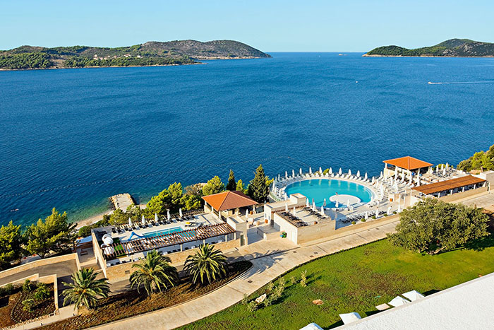
Republici Hrvatskoj pripada velik dio obale Jadranskog mora. Jadran je toplo i čisto more, klima je u primorskim krajevima ugodna. To su preduvjeti za razvoj turizma.
Toplo i čisto more Pristupačne plaže
Hoteli na obali

Slide 3
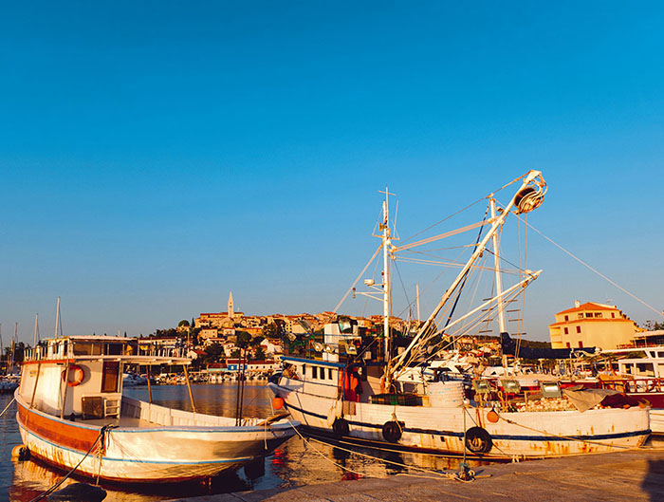
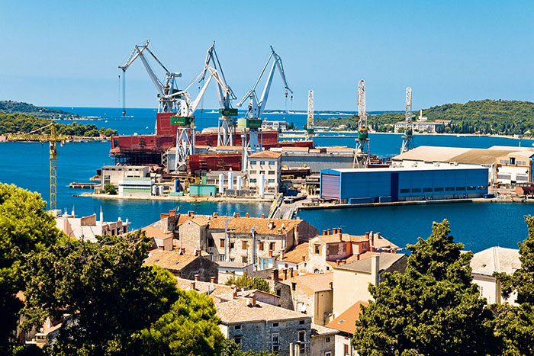
More je osnova za razvoj mnogih gospodarskih djelatnosti kao što su pomorstvo, brodogradnja, ribarstvo.
Ribarski brodovi Brodogradilište

Slide 4
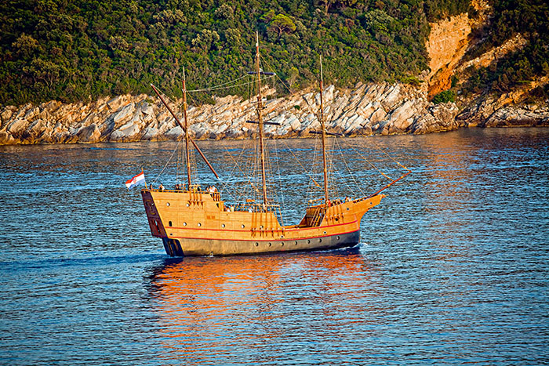
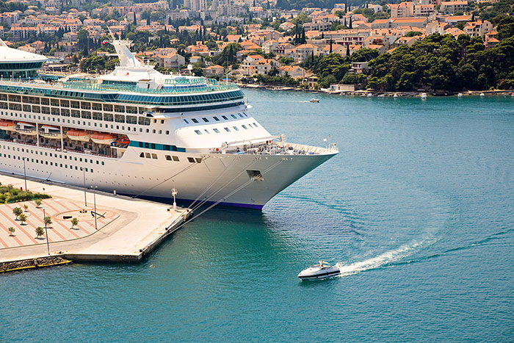
Jadransko more povezuje našu domovinu s drugim zemljama.
Povijesni brod Suvremeni brod

Slide 5
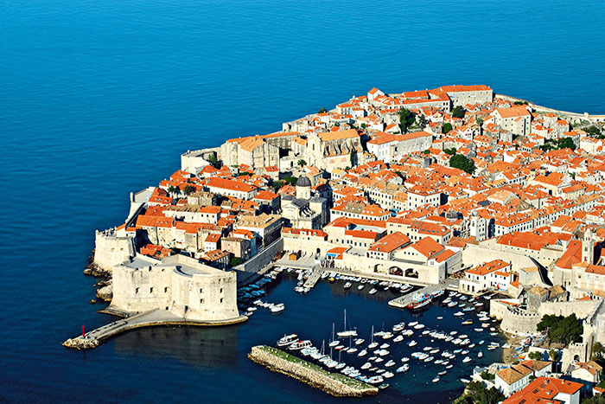
Obala Jadranskog mora pogodna je za naseljavanje.
Dubrovnik

Slide 6
Jadransko more jedno je od temeljnih bogatstava domovine Hrvatske.
Dužnost je svakoga čovjeka pridonositi zaštiti mora i okoliša.

